Slide 1


دعم التعلمات الأساس
– اللغة العربية –
المستوى
6
المسار 1
لبنة حرف
الحصة 3
نسخة تجريبية خاصة بمؤسسات الريادة غير نهائية
- نسخة قيد التطوير -

Slide 2


خاص بالأستاذ(ة)
توجيهات لاستعمال العرض
شرائح خاصة بالأستاذ(ة)
إرشادات للشروحات والتعليمات التي يجب على الأستاذ(ة) قولها
أمثلة لتوجيهات الأستاذ(ة)
يطلب من التلاميذ قراءة الكلمات

Slide 3


أهـــداف الـحـصة
في نهاية حصة اليوم، سيكون 80% من المتعلمين على الأقل قادرين على:
توظيف معجم بسيط حول الأسرة والمدرسة لكتابة كلمات؛
تعرف الحروف: ص/ض/ظ/ط/د/ذ/كـ/ل ، وقراءتها مع المقاطع، وضمن كلمات.
كتابة كلمات متضمنة للحروف المستهدفة.

Slide 4








أيقونات توجيهية
هذا النشاط مرتبط بتوظيف الألواح.
العمل الجماعي التفاعلي
يمر الأستاذ بين الصفوف
العمل الثنائي
عمل فردي على الكراسة
أصغي إلى أستاذي وألاحظ ما يفعله.
أُحَضِّرُ لوازمي المدرسية قبل بداية الدرس.
العمل في مجموعات صغرى

Slide 5




العدة اللازمة للحصة
اللوحة
الكراسة
لوحة المقاطع والحروف
بطاقات الحروف

Slide 6

هيكلة الحصة
 |  | افتتاح الحصة: تعلم سلوك اليوم التصريح بالهدف
 |  | نشاط اعتيادي: إملاء كلمات: خرج– – هواء – حيّ - عنب
 |  | تحدث وإغناء المعجم: قراءة الصورة: ملاحظة لوحة الأسرة والمدرسة، والتعبير عنها
 |  | أنشطة القراءة والكتابة: تقديم الحروف المبرمجة: ص/ض/ظ/ط/د/ذ/كـ/ل خريطة الحروف المبرمجة؛ قراءة لوحة الحروف والمقاطع وتركيب كلمات؛ كتابة: نقل كلمات متضمنة للحروف
 |  | لعبة: - القفز على الحروف
 |  | اختتام الحصة: - تذكير بالواجبات المنزلية وتبصر الحصة.
3 دقائق
05 دقيقة
15 دقيقة
40 دقيقة
5 دقائق
دقيقتان

Slide 7

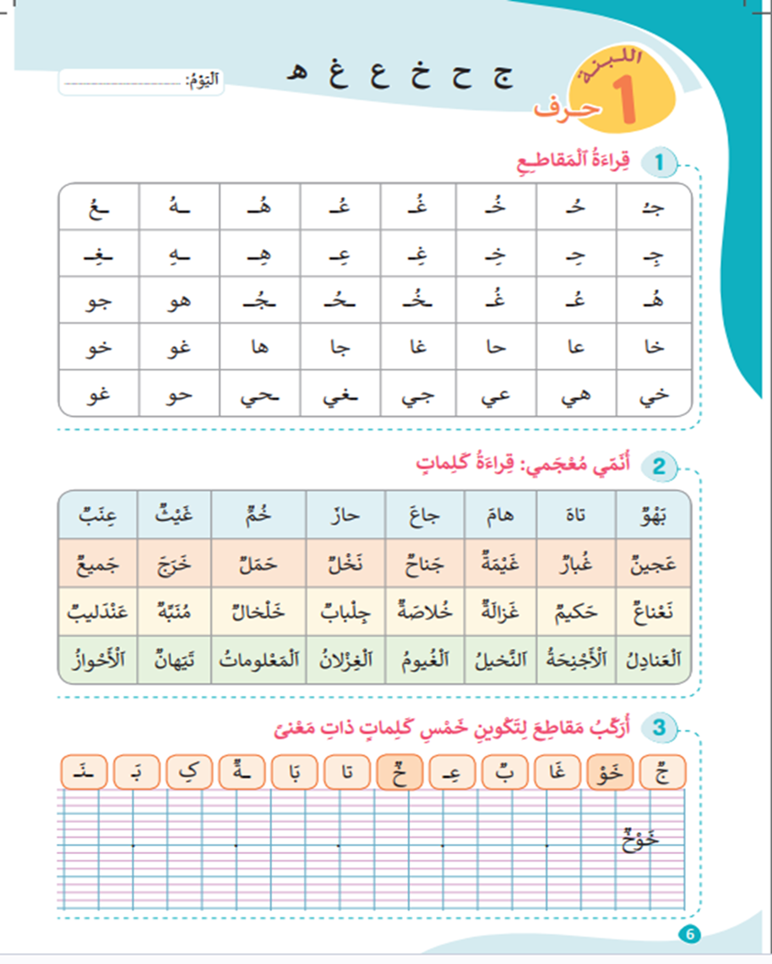
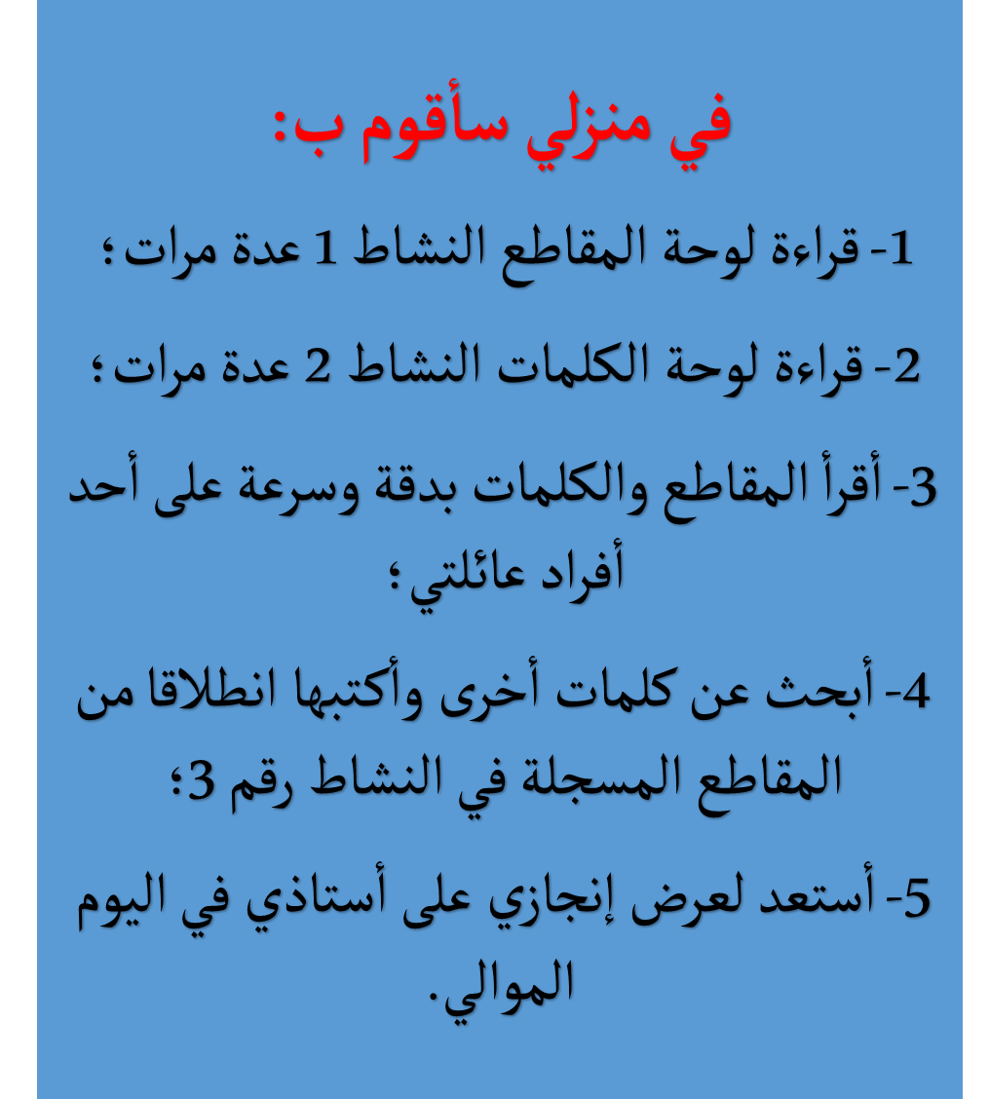
تتذكرون النشاط المنزلي الذي كلفتكم به نهاية الحصة السابقة. سأراقب ما قمتم به، قبل أن نبدأ حصة اليوم.

Slide 8
1
افتتاح الحصة

Slide 9

مرحبا بكم، سننطلق في حصة اللغة العربية.
سلوك اليوم
لنتذكر جميعا دلالات الأيقونات التوجيهية

Slide 10

سنتذكر جميعا دلالات الأيقونات التي تعلمناها في الحصة السابقة.
كل أيقونة تعبر عن سلوك معين:
سأعرض عليكم الأيقونات، وأنتم تذكرون السلوك المناسب لها؛ هيا بنا:

Slide 11
أيقونات توجيهية
هذا النشاط مرتبط بتوظيف الألواح.
العمل الجماعي التفاعلي
يمر الأستاذ بين الصفوف
العمل الثنائي
عمل فردي على الكراسة
أصغي إلى أستاذي وألاحظ ما يفعله.
أُحَضِّرُ لوازمي المدرسية قبل بداية الدرس.
العمل في مجموعات صغرى

Slide 12

يصرح الأستاذ بالهدف من الحصة بشكل واضح ومختصر.
في حصة اليوم سنعمل جميعا على تحقق الهدف الآتي:

Slide 13
2
نشاط اعتيادي

Slide 14

سأملي عليكم كلمات سبق أن رأيناها في الحصة السابقة. خذوا ألواحكم واستعدوا.
اُكتبوا : خرج

Slide 15

الكل يرفع اللوحة عند الإشارة، لكي نصحح جميعا.
خَرَجَ
لاحظوا جيدا وصححوا: تكتب (خرج) بخاء فوقها فتحة وآخرها جيم تحتها نقطة. تتكون الكلمة من ثلاثة مقاطع: خَـ/رَ/جَ

Slide 16


اُكتبوا : هواء

Slide 17
الكل يرفع اللوحة عند الإشارة، لكي نصحح جميعا.
هَواءٌ
لاحظوا جيدا وصححوا: تكتب (هواء) بهاء فوقها فتحة، وواو بعدها مد بالألف، وهمزة فوقها ضمتان. تتكون الكلمة من ثلاثة مقاطع: هَـ/وا/ءٌ

Slide 18
اُكتبوا : حي

Slide 19
الكل يرفع اللوحة عند الإشارة، لكي نصحح جميعا.
حَــــيٌّ
لاحظوا جيدا وصححوا: تكتب (حي) بحاء فوقها فتحة، وياء مشددة فوقها ضمتان. تتكون الكلمة من مقطعين: حَـيْ/يٌ

Slide 20
اُكتبوا : عنب

Slide 21
الكل يرفع اللوحة عند الإشارة، لكي نصحح جميعا.
عِنَبٌ
لاحظوا جيدا وصححوا: تكتب (عنب) بعيْـن تحتها كسرة، ونون فوقها فتحة، وباء فوقها ضمتان. تتكون الكلمة من ثلاثة مقاطع: عِـ/نَـ/بٌ

Slide 22
3
التحدث وإغناء المعجم

Slide 23

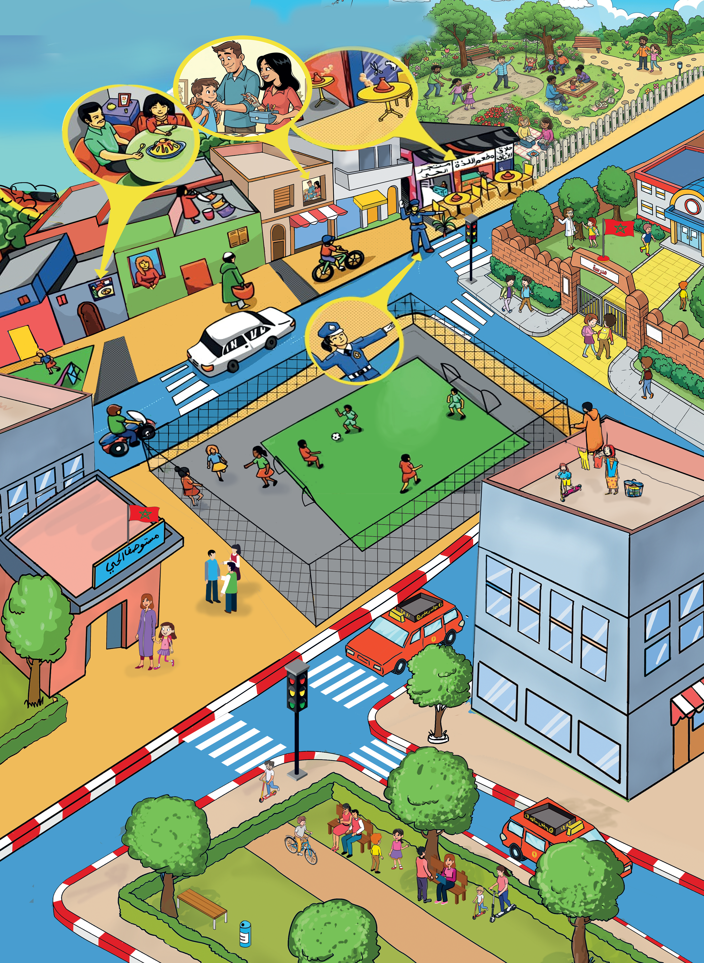
سأقوم بملاحظة الصورة، ثم أشير إلى عنصر جديد منها، وأعبر عنه بكلمة واحدة.

Slide 24
الآن دوركم! كل واحد منكم سيعبر عن عنصر جديد من عناصر الصورة بكلمة واحدة.

Slide 25

يسجل الأستاذ الكلمات على السبورة بخط واضح. ويقرأها

Slide 26
يتناوب المتعلمون على قراءة الكلمات. يمكن تركيب بعضها في جمل، وترويجها شفهيا.

Slide 27
4
أنشطة القراءة والكتابة

Slide 28
سنتعرف في درس القراءة لهذا اليوم على سبعة حروف: قراءة ورسما
تقديم الحروف
ص – ض – ظ - ط
د – ذ
كـــــ - ل

Slide 29
استمعوا جيدا! ما هو الصوت/الحرف الأول من كلمة: صَديقٌ
صَـ
صَديقٌ

Slide 30


سنتعرف على الحرف في جميع مواقعه في الكلمة: أول، وسط، آخر
صـ
صـديقٌ
حَـصَـدَ
ـصـ
مُخْلِـصٌ
ـص
ص
غاصَ

Slide 31

يستمر الأستاذ بالطريقة نفسها مع باقي الحروف, استمعوا جيدا! ما هو الصوت/الحرف الأول من كلمة: ضَوْءٌ
ضَـ
ضَوْءٌ
ض
ـض
ـضـ
ضـ

Slide 32
استمعوا جيدا! ما هو الصوت/الحرف الأول من كلمة: ظَرْفٌ
ظَـ
ظَرْفٌ
ـظ
ـظـ
ظـ

Slide 33
استمعوا جيدا! ما هو الصوت/الحرف الأول من كلمة: طَريقٌ
طَـ
طَـريقٌ
ـط
ـطـ
طـ

Slide 34
استمعوا جيدا! ما هو الصوت/الحرف الأول من كلمة: دكان
دُ
دُكّانٌ
ـد
د

Slide 35
استمعوا جيدا! ما هو الصوت/الحرف الأول من كلمة: ذَهَبَ
ذَ
ذَهَبَ
ـذ
ذ

Slide 36
استمعوا جيدا! ما هو الصوت/الحرف الأول من كلمة: كُرّاسَةٌ
كُـ
كُـرّاسَةٌ
ـكـ
كـ

Slide 37
استمعوا جيدا! ما هو الصوت/الحرف الأول من كلمة :
لُـ
لُـعْبَةٌ
ل
ـل
ـلـ
لـ

Slide 38
لاحظوا الحروف. سأنطق الصوت، وعليكم تحديده على السبورة بسرعة
ص
ل
ض
ط
ظ
د
كـ
ذ

Slide 39

الآن على الألواح. سأملي عليكم الحروف حرفا حرفا، وعليكم كتابتها بسرعة. سنصحح مباشرة بعد رفع الألواح.
ص
د
كـ
ذ
ل
ظ
ض
ط

Slide 40

سنبني جميعا خريطة حرف اللام، وأنا أول من سيبدأ. ركزوا جيدا
خريطة الحرف
ص – ض – ظ - ط
د – ذ
كـــــ - ل

Slide 41

الكلمة التي تبتدئ بحرف الطاء، ورأيناها في قراءة الصورة هي: طريق
لُـ
لُـعْبَةٌ

Slide 42
ينشئ الأستاذ خريطة حرف الطاء مع الحركات القصيرة، ويسمي كل مقطع، ويقدم كلمة تبتدئ به.
لَـحْمٌ
ل
لَـ
لِـ
لُـ
لِـسانٌ
لُعْبَةٌ

Slide 43
الآن دوركم، سنتمم ملء الخريطة مع الحركات الطويلة والتنوينات بشكل جماعي.
لَـحْمٌ
ل
لَـ
لِـ
لُـ
حُلولٌ
لٌ
لِـسانٌ
مائِـلٍ
لٍ
لُعْبَةٌ
ـطاً
لا
حالاً
لاعِبٌ
ــلو
ـــليـ
قُلوبٌ
حَلـيـبٌ

Slide 44
سأقرأ خريطة الحرف: رددوا من ورائي جماعة.
لَـحْمٌ
ل
لَـ
لِـ
لُـ
حُلولٌ
لٌ
لِـسانٌ
مائِـلٍ
لٍ
لُعْبَةٌ
ـطاً
لا
حالاً
لاعِبٌ
ــلو
ـــليـ
قُلوبٌ
حَلـيـبٌ

Slide 45

الآن، ستقرأون أولا قراءة هامسة، ثم فرديا بشكل جهري. ونصحح الأخطاء.
كل متعلم يقرأ جزءا من الخريطة.
لَـحْمٌ
ل
لَـ
لِـ
لُـ
حُلولٌ
لٌ
لِـسانٌ
مائِـلٍ
لٍ
لُعْبَةٌ
ـطاً
لا
حالاً
لاعِبٌ
ــلو
ـــليـ
قُلوبٌ
حَلـيـبٌ

Slide 46

الآن في سبع مجموعات، كل مجموعة تنشئ خريطة أحد الحروف: ص،ظ،ض،ط - د،ذ، ك
سأمر بين الصفوف لتقديم المساعدة لكم.
الحرف
ـــــــَــــــ
ــــــِــــــ
ــــــُـــــ
ـــࣱــ
ا
ــــيـــــ
ـــــو
اً
ــــــٍــــ
الكلمة
الكلمة
الكلمة
الكلمة
الكلمة

Slide 47

يتم عرض عمل المجموعات، مع التصحيح والتركيز على المتعثرين. المجموعة الفائزة هي التي أنشأت الخريطة كاملة وبأكبر عدد من الكلمات.
الحرف
ـــــــَــــــ
ــــــِــــــ
ــــــُـــــ
ـــࣱــ
ا
ــــيـــــ
ـــــو
اً
ــــــٍــــ
الكلمة
الكلمة
الكلمة
الكلمة
الكلمة

Slide 48
الآن، سنقرأ جميعا على لوحة الحروف والمقاطع
قراءة المقاطع وتركيب الكلمات
تنظيم العمل في ثنائيات وفي مجموعات

Slide 49

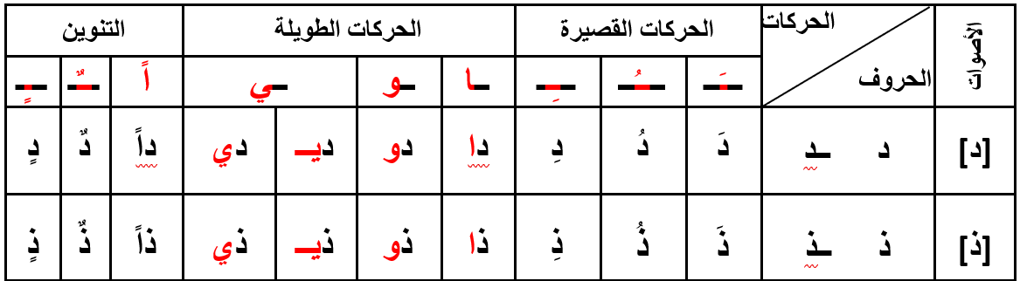
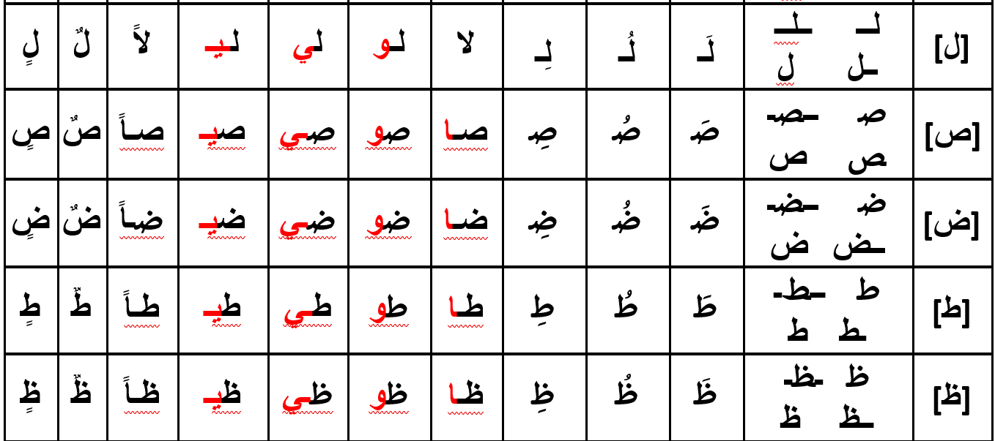
انتبهوا جيدا، سأقرأ لوحة الحروف والمقاطع التي رأيناها اليوم، وستقومون بقراءتها أيضا.

Slide 50

الآن دوركم، في ثنائيات كل متعلم يقرأ لزميله بالتناوب، صححوا الأخطاء بينكم. سأمر بين الصفوف.

Slide 51

قراءات فردية جهرية، مع تغيير اتجاهات القراءة، وتصحيح الأخطاء.

Slide 52


سأركب كلمة انطلاقا من لوحة الحروف والمقاطع: ديكٌ

Slide 53

الآن، كل مجموعة تركب أكبر عدد من الكلمات انطلاقا من لوحة المقاطع التي أمامكم. يمكنكم إضافة بعض المقاطع التي تعرفتم عليها

Slide 54
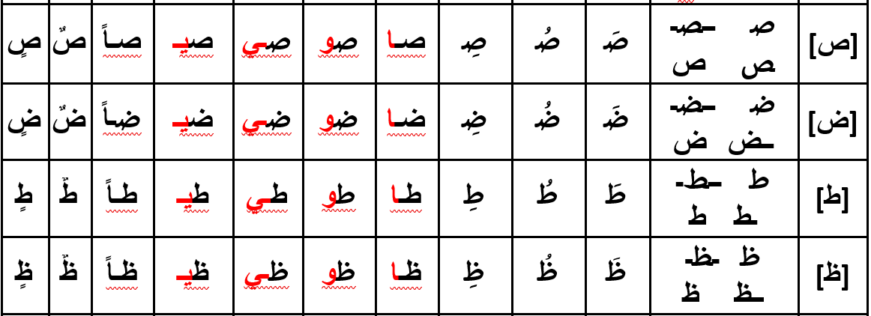

الآن، كل مجموعة تركب أكبر عدد من الكلمات انطلاقا من لوحة المقاطع التي أمامكم. يمكنكم إضافة بعض المقاطع التي تعرفتم عليها.

Slide 55
ستعرضون الكلمات التي توصلتم إليها، ونصحح. المجموعة الفائزة هي من توصلت لأكبر عدد من الكلمات.

Slide 56

خذوا كراسلتم على الصفحة رقم7، لاحظوا النشاط رقم: 03
نشاط الكتابة
عمل فردي على الكراسة

Slide 57

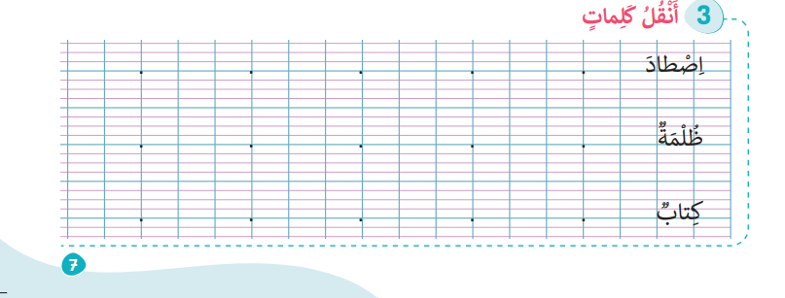
لاحظوا الكلمات المكتوبة في النشاط 3 ص7، اقرؤوا الكلمات، وقوموا بنقلها على الكراسة، سأمر بين الصفوف لأراقب عملكم.

Slide 58

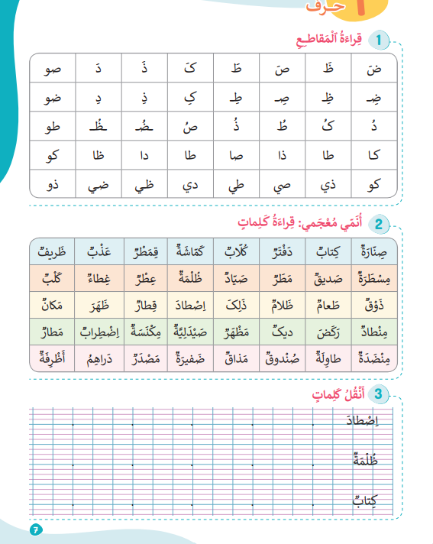
الآن، الآن على الصفحة7، سأقرأ أولا، ثم تقرأون المقاطع والكلمات على كراساتكم النشاطان 1 و2. قراءة هامسة، سأمر بين الصفوف لتتبع قراءاتكم.

Slide 59
قراءات فردية جهرية، مع التصحيح (النشاطان 1 و2). ينتدب الأستاذ بعض المتعلمين للقراءة، كل متعلم يقرأ سطرا واحدا.

Slide 60
الآن سأعرض عليكم الحروف التي تعرفتم عليها في هذه الحصة وفي الحصتين السابقتين، وعليكم تسميتها.
كـ
ج
ب
ط
ث
ل
م
غ
ن
ص
خ
ض
ع
د
هـ
ذ
ح
ي
ظ
ت

Slide 61

5
ألعاب

Slide 62
سنلعب الآن لعبة القفز على الحروف باستخدام بطاقات حروف اليوم فقط. يسمي اللاعب الحرف، وينطق كلمة تتضمن الحرف بعد كل قفزة.
يتم التركيز على البعد القرائي من اللعبة؛
تعطى الفرصة للمتعثرين في هذا النشاط؛
الحرص على سلامة المتعلمين الجسدية

Slide 63
الواجبات المنزلية
تبصر الحصة
6
اختتام الحصة

Slide 64
في منازلكم، ستشتغلون على الكراسة الصفحة: 7، سأراقب عملكم بداية حصة يوم الغد إن شاء الله.
في منزلي سأقوم ب:
1- قراءة لوحة المقاطع النشاط 1 عدة مرات؛
2- قراءة لوحة الكلمات النشاط 2 عدة مرات؛
3- أقرأ المقاطع والكلمات بدقة وسرعة على أحد أفراد عائلتي؛
4- أكتب الكلمات الواردة في النشاط رقم3 على دفتري بخط جميل؛
5- أستعد لعرض إنجازي على أستاذي في الحصة الموالية.

Slide 65
أنهينا حصة اللغة العربية لهذا اليوم، شكرا لحسن تفاعلكم.
إلى اللقاء... نلتقي في الحصة القادمة إن شاء الله

Slide 66
تبصر الحصة
يسجل الأستاذ ملاحظاته عن الحصة على المذكرة اليومية، ومدى تفاعل المتعلمين مع مجرياتها؛
يسجل النسبة المئوية التي يقدرها لتحقق أهداف الحصة.

